Slide 1
Gutachterausschuss für Grundstückswerte im Kreis Unna
Immobilienmarkt 2022

Slide 2
Anzahl der ausgewerteten Kaufverträge/
Entwicklung des Geldumsatzes
Anzahl der ausgewerteten
Kaufverträge von 2010 bis 2021
Entwicklung des Geldumsatzes
von 2010 bis 2021

Slide 3
Anzahl der ausgewerteten Kaufverträge/
Entwicklung des Geldumsatzes
Geldumsatz pro Kaufvertrag
von 2010 bis 2021

Slide 4
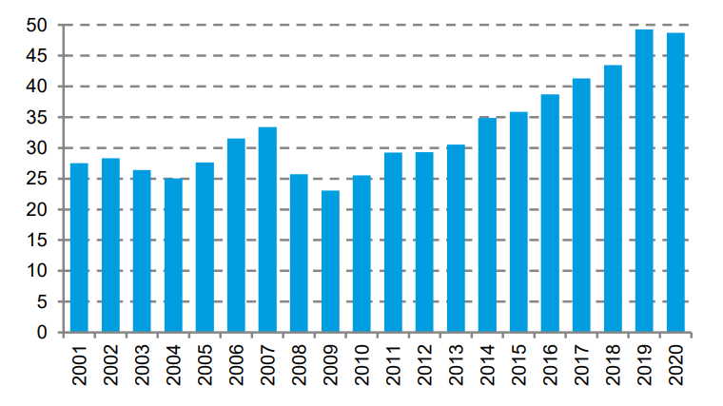
Anzahl der ausgewerteten Kaufverträge/
Entwicklung des Geldumsatzes
Entwicklung des Geldumsatzes
von 2010 bis 2021
Grundstücksmarktbericht NRW 2021
Geldumsatz in Mrd. Euro

Slide 5
Entwicklung der durchschnittlichen Kaufpreise
Entwicklung des durchschnittlichen Kaufpreises
für Ein- und Zweifamilienhäuser,
Doppelhaushälften und Reihenhäuser

Slide 6
Entwicklung der durchschnittlichen Kaufpreise
Ein-/ Zweifamilienhäuser

Slide 7
Entwicklung der durchschnittlichen Kaufpreise
Doppelhaushälften/ Reihenendhäuser

Slide 8
Entwicklung der durchschnittlichen Kaufpreise
Reihenmittelhaus

Slide 9
Durchschnittspreise für Wohnungseigentum 2021
Art des Verkaufs | Baujahrsklasse | Durchschnittspreis mit zugehöriger Standardabweichung |  | Anzahl | Durch-schnitts-größe | Preisänderungen in % zum Vorjahr
 |  | €/m² | +/- €/m² |  | m²
Umwandlung | nicht ausreichende Anzahl von Daten
Weiterverkäufe | bis 1959 | 1.760 | 580 | 24 | 76 | + 55,8 %
 | 1960 bis 1969 | 1.270 | 430 | 40 | 67 | + 21,0 %
 | 1970 bis 1979 | 1.470 | 530 | 46 | 76 | + 26,7 %
 | 1980 bis 1989 | 1.750 | 390 | 19 | 81 | + 23,2 %
 | 1990 bis 1999 | 1.950 | 360 | 33 | 77 | + 25,8 %
 | 2000 bis 2009 | 2.240 | 390 | 12 | 87 | + 5,7 %
 | 2010 bis 2018 | 2.800 | 340 | 13 | 92 | + 6,1 %
Erstverkäufe |  | 3.260 | 280 | 24 | 90 | + 15,6 %
Notes:
2017 Umwandlung nicht ausreichende Anzahl von Daten
Weiterverkäufe bis 1959 980 320 15 92 3,2%
1960 bis 1969 820 200 24 71 0,0%
1970 bis 1979 960 300 54 79 4,3%
1980 bis 1989 1.150 370 22 84 15,0%
1990 bis 1999 1.370 330 32 84 0,0%
2000 bis 2009 1.690 360 15 85 0,06%
Erstverkäufe 2.440 280 18 93 0,04 %

Slide 10
Immobilienrichtwerte
Immobilienrichtwerte 2022

Slide 11

Immobilienrichtwerte
Teilmärkte
  Ein-/Zweifamilienhäuser (freistehend)
  Doppel-/Reihenhäuser
  Eigentumswohnungen
drei eigenständige Modelle!

Slide 12
Immobilienrichtwerte
Indexreihen

Slide 13
Durchschnittspreise für Wohnbauflächen
Grundlage: Kaufpreise

Slide 14
Kaufpreise für Wohnbauflächen
Städte und Gemeinden | Kaufpreise für Wohnbauflächen in Euro/m² |  |  | Anzahl
 | von | bis | Ø
Bergkamen | 130 | 319 | 239 | 20
Bönen | 91 | 177 | 137 | 7
Fröndenberg/Ruhr | 102 | 261 | 176 | 14
Holzwickede | 190 | 576 | 306 | 5
Kamen | 110 | 430 | 257 | 28
Schwerte | 139 | 419 | 270 | 10
Selm | 197 | 275 | 231 | 5
Werne | 193 | 250 | 244 | 20
Kreis Unna | 91 | 576 | 235 | 109

Slide 15
Anzahl der Bauplätze pro 1.000 Einwohner

Slide 16
Durchschnittspreise für Acker- und Grünland
(zusammengefasst aus jeweils 3 Jahrgängen)

Slide 17
Durchschnittspreise für forstwirtschaftliche Flächen
(zusammengefasst aus jeweils 3 Jahrgängen)

